Slide 1
Hydrostatisch-Leistungsverzweigtes Getriebe am Beispiel Fendt-Vario
Besonderheiten:
➢ hydrostatisch, leistungsverzweigte Kraftübertragung
➢ Leistungsverzweigung über einen Planetensatz
➢ Hydrostaten mit einem Schwenkwinkel von 45° (FENDT-Entwicklung)
in Jochbauweise und dadurch mit einem sehr hohen Wirkungsgrad
Inhaltsverzeichnis
➢ Hydropumpe (Axialkolben-Verstellpumpe) und Hydromotoren sind
gleichermaßen schwenkbar angeordnet
➢ Hydropumpe und Hydromotoren sind baugleich

Slide 2

Planetensatz
Hohlrad
Planetenträger mit Planetenräder
Sonnenrad

Slide 3
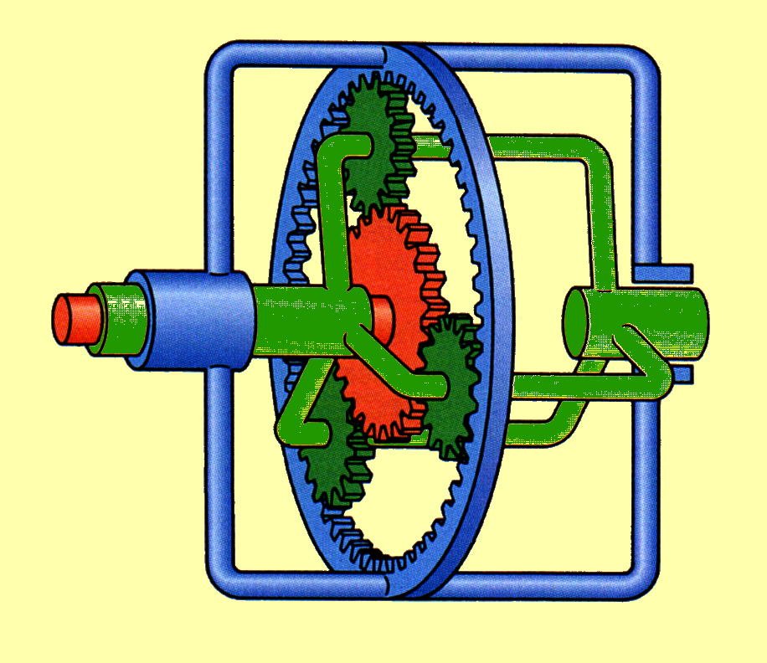
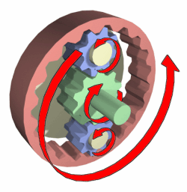
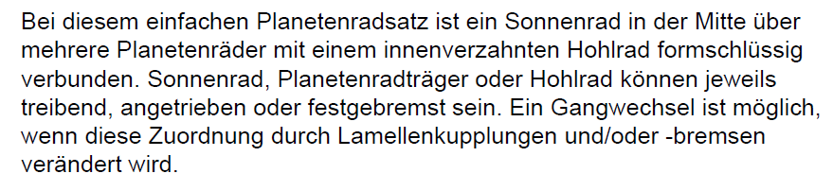
Planetensatz

Slide 4
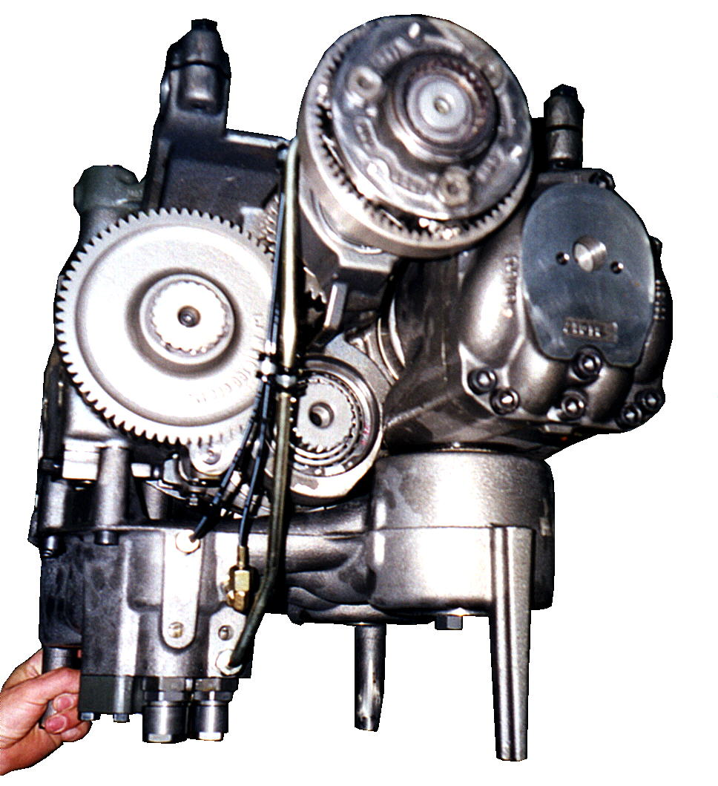
Fendt-Vario Getriebeaufbau
Planetensatz

Slide 5
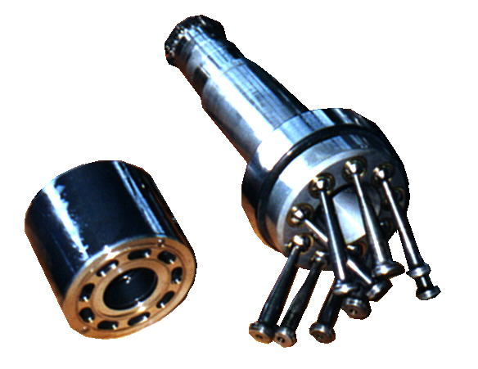
Hydrostateneinheit (= Axialkolbenverstellpumpe)
Zahnradpumpe
Hydrostateinheit = Axialkolben-verstellpumpe
Pumpe und Motor gleiche Bauweise (identisch)
Axialkolbenverstellpumpe

Slide 6
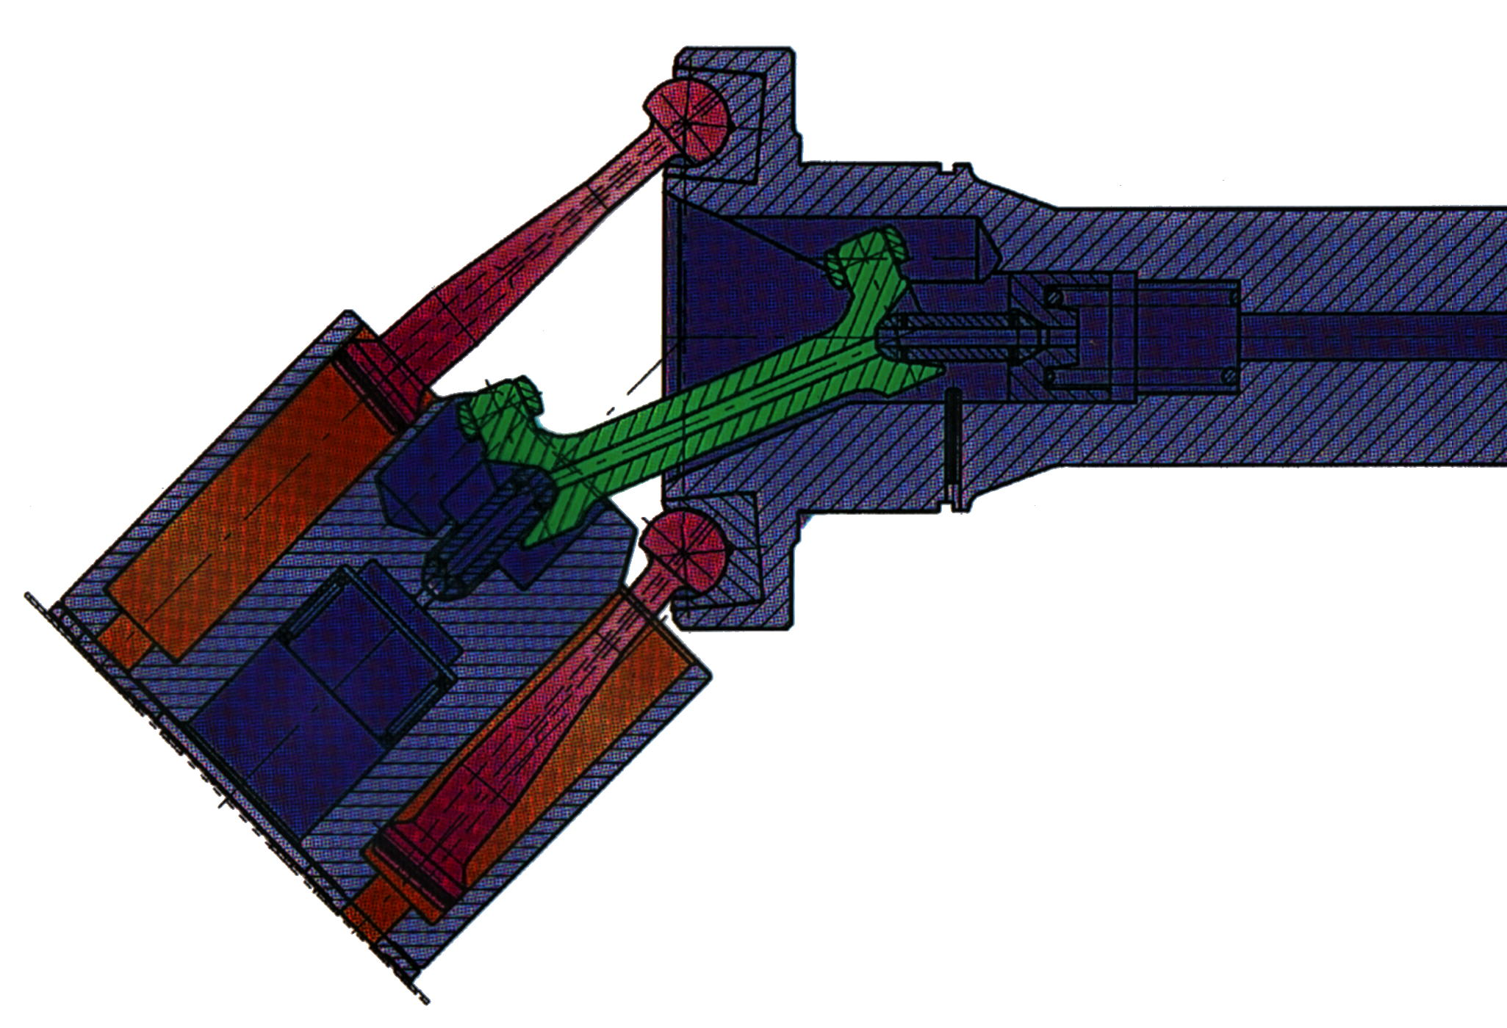
FENDT Variogetriebe
-Hydrostateinheit-
45 ° Schwenk-winkel
Tripodengelenk
Sphärische Kolben
Abdichtung über Kolbenringe, wenig Leckage, lange Lebensdauer, hoher Wirkungsgrad

Slide 7
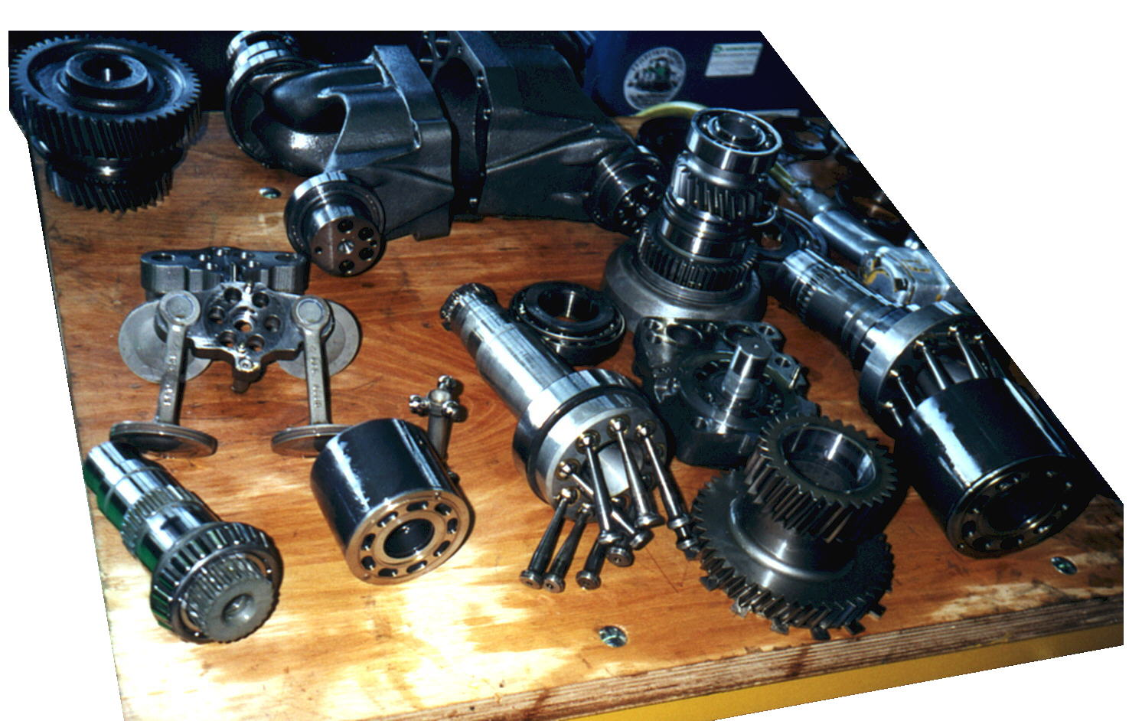
Grundbauteile Vario-Getriebe Fendt

Slide 8
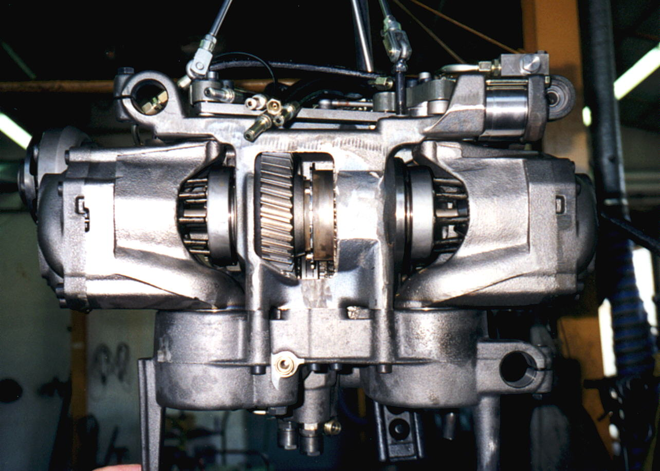
Fendt Vario Getriebe Hydromotoren
Hydromotoren

Slide 9
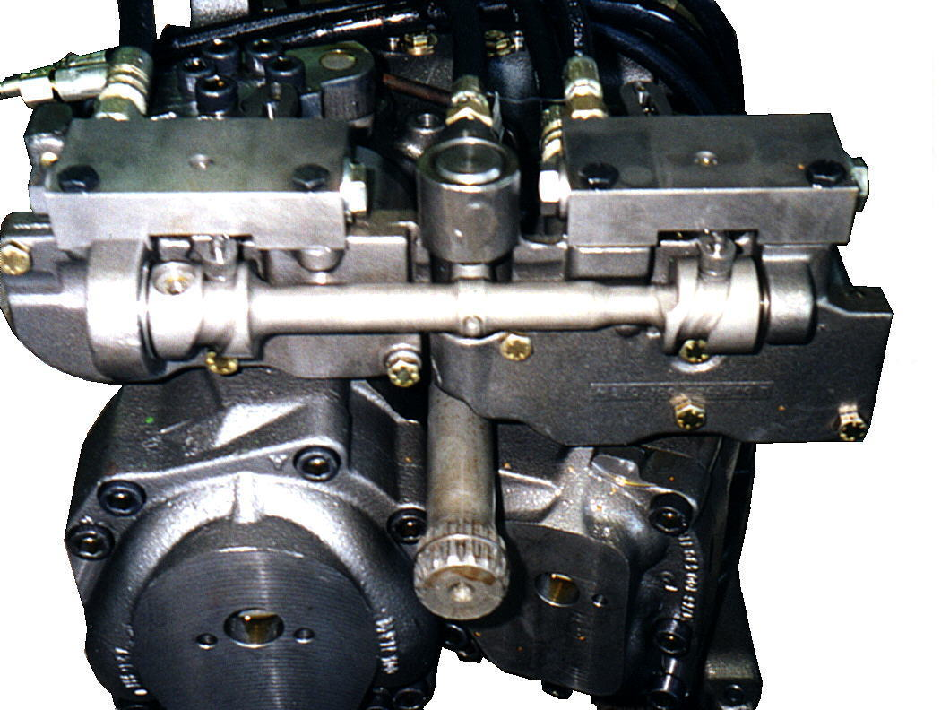
Fendt-Vario-Getriebe - Stellwelle
Stellwelle
Hydropumpe
Kernwelle vom Motor angetrieben
Hydromotor

Slide 10
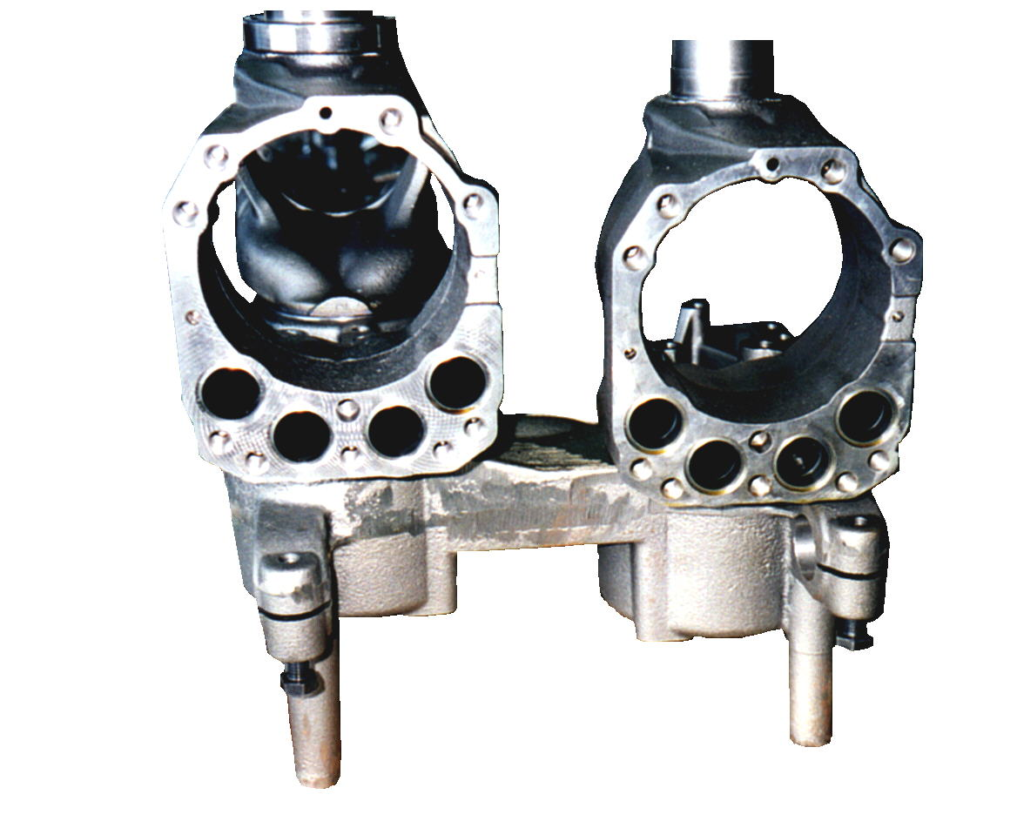
Fendt Vario Getriebe - Ölversorgung
Große Ölkanäle für optimale Ölversorgung der Hydrostaten

Slide 11
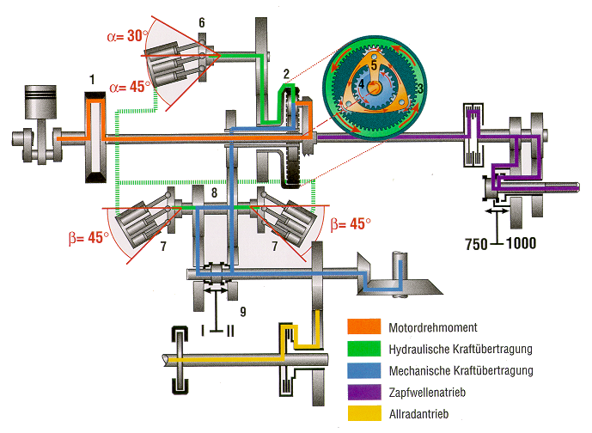
Funktionsschema Fendt Vario-Getriebe

Slide 12
Funktionsablauf - Fendt-Vario-Getriebe
Funktionsablauf kurzgefaßt:
(siehe zusätzlich Getriebeschema nachfolgendes Blatt )
Der Dieselmotor treibt im Planetensatz (2) den Planetenträger (5) und damit die 3 Planeten an. In diesem Antriebsstrang sitzt ein Torsionsdämpfer (1) der Stoßbelastungen, die vorallem im Zapfwellenstrang entstehen, aufnimmt. Über den Planetensatz (2) ist es möglich, das Motordrehmoment variabel auf den mechanischen und hydrostatischen Zweig zu verteilen (Leistungsverzweigung).
Der hydrostatische Zweig des Getriebes wird über das Hohlrad (3) angetrieben, der mechanische Zweig über das Sonnenrad (4). Das Sonnenrad hat über die Summierungswelle (8) eine mechanische Verbindung zur Hinterachse. Das Hohlrad (3) treibt die Hydropumpe (6) an. Die Hydropumpe wiederum die Hydromotoren (7), die ihrerseits die Summierungswelle (8) antreiben. Die Summierungswelle (8) vereint den mechanischen und hydrostatischen Kraftstrang. Beim Anfahren des Traktors ist die Drehmomentübertragung 100 % hydrostatisch, bei maximaler Getriebeübersetzung (50 km/h bei 1500 Motorumdrehungen) ist die Drehmomentübertragung 100 % mechanisch.

Slide 13
Funktionsablauf - Fendt-Vario-Getriebe
Dieselmotor
Zentralschwingungsdämpfer
Planetensatz
Planetensatz
Planetenträger mit 3 Planeten
(wird vom Motor angetrieben)
Sonnenrad
(hat über Zahnräder eine rein mechanische Ver-bindung zur Hinterachse)
Hohlrad
(Antrieb des hydrostatischen Kraftstranges)
Hydropumpe
"Im Zusammenspiel zwischen der Hydropumpe und dem ebenfalls schwenkbaren Hydromotor liegt das Funktionsgeheimnis des VARIO-Getriebes"
Summierungswelle
(hydrostatische und mechanische Kraftstränge werden hier wieder vereint und über Fahrbereich I o. II zur Hinterachse übertragen)
Hydromotor
Fahrbereich I für Feldeinsatz (0 - 32 km/h) Fahrbereich II für Straßeneinsatz (0 - 50 km/h)
Fahrbereich I u. II
Hinterachse

Slide 14
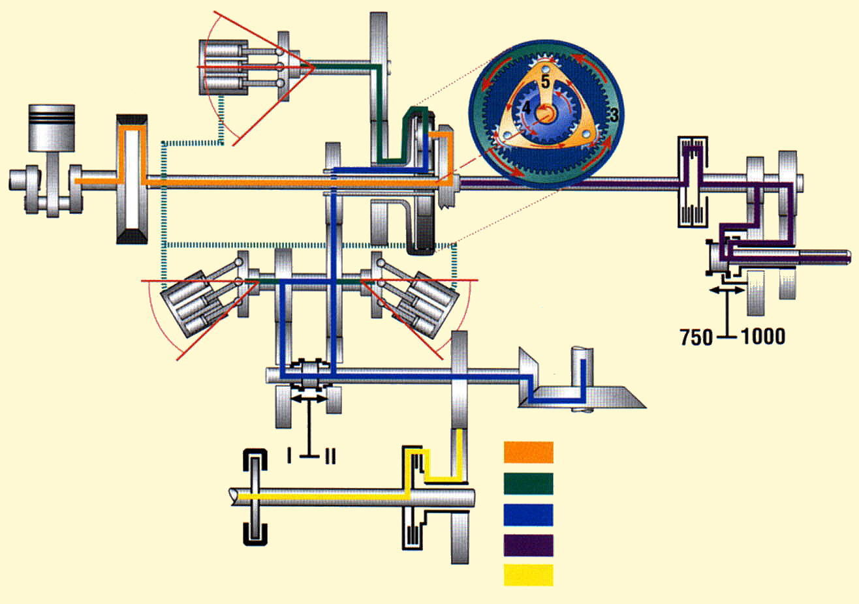
Funktionsablauf - Fendt-Vario-Getriebe
Hydropumpe steht auf 0°
Hohlrad dreht sich
Zustand 1: Traktor steht und Motor läuft
Sonnenrad steht still
Planetenträger wird vom Motor angetrieben
Hydromotoren stehen auf 45 °

Slide 15

Funktionsablauf - Fendt-Vario-Getriebe
Die Hydropumpe steht auf 45° Schwenkwinkel und fördert Öl in Richt-ung Hydromotoren.
Zustand 2: Traktor fährt mit 8 km/h (Fahrbereich I)
Die Hydromotoren ihrerseits stehen ebenfalls noch auf 45° Schwenkwinkel (max. Wirkungsgrad im hy-drostatischen Zweig).

Slide 16
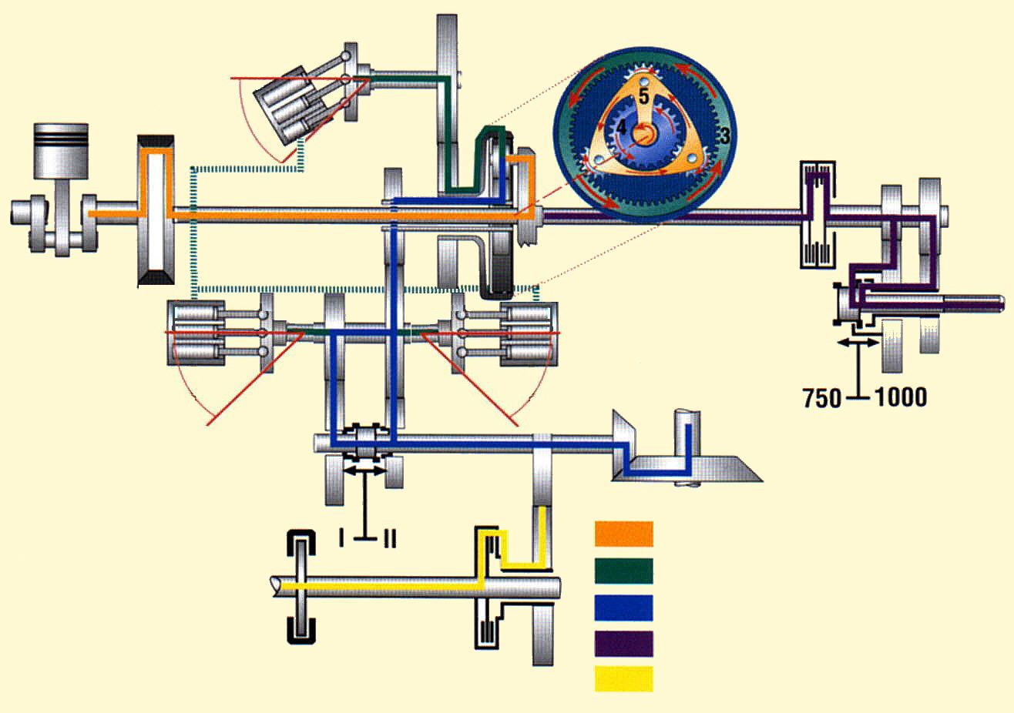
Funktionsablauf - Fendt-Vario-Getriebe
Die Hydropumpe steht nach wie vor auf 45 °
Das Hohlrad ist blockiert
Zustand 3: Traktor fährt mit 50 km/h bei 1700 Motorumdrehungen
Das Drehmoment des Dieselmotors wird jetzt rein mechanisch über das Sonnenrad auf die Hinterachse übertragen.
Die Hydromotoren stehen auf einem Schwenkwinkel von 0°. Dadurch wird die Hydropumpe blockiert
"Im Zusammenspiel zwischen der Hydro-pumpe und den ebenfalls schwenkbaren Hydromotoren liegt das Funktionsge-heimnis des VARIO-Getriebes"

Slide 17
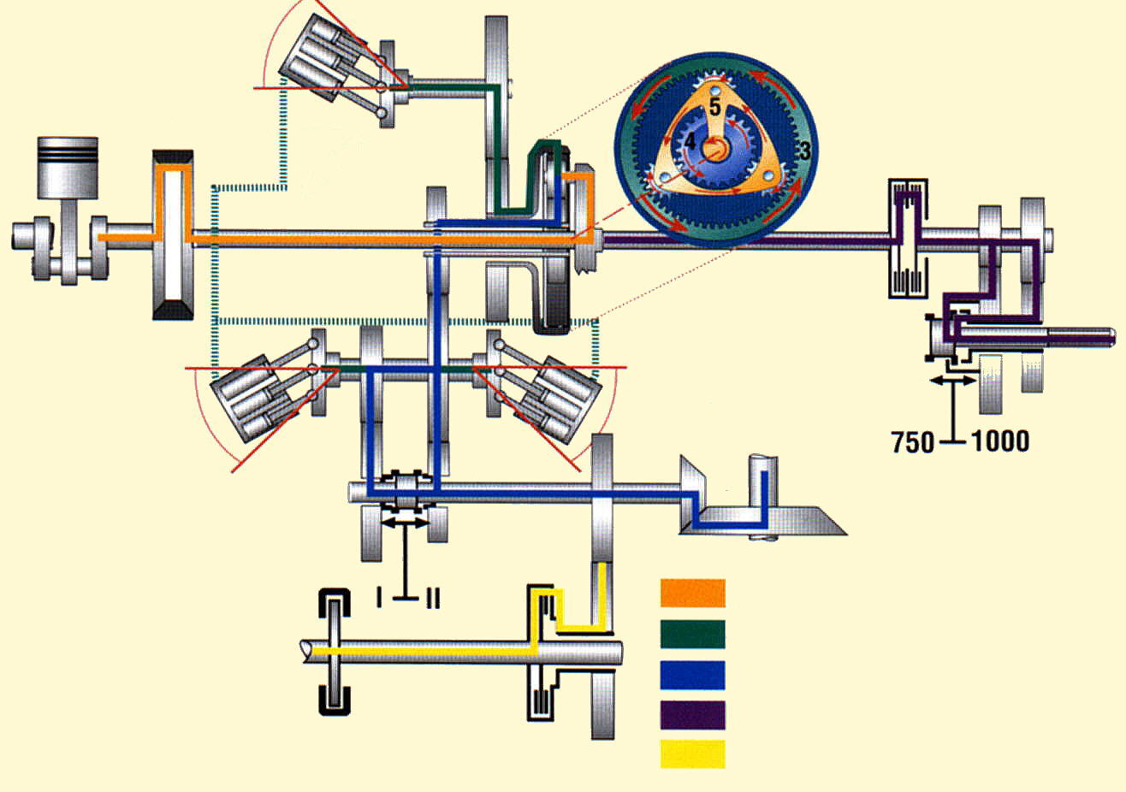
Funktionsablauf - Fendt-Vario-Getriebe
Die Hydropumpe schwenkt über 0° in die andere Richtung
Zustand 4: Traktor fährt rückwärts
Das Drehmoment des Dieselmotors wird jetzt rein hydrosatisch durch die Hydromotoren übertragen
Die Hydromotoren schwenken auf 45°

Slide 18
Funktionsablauf - Fendt-Vario-Getriebe

Slide 19
Leistungsverzweigung - Fendt-Vario-Getriebe
100 % mechanisch
Leistung
25 %
Mechanische Leistungsübertragung
75 %
75 %
Hydrostatische Leistungsübertragung
25 %
0 km/h
7 km/h
22 km/h
32 km/h
Fahrgeschwindigkeit (vorwärts) in Fahrbereich I

Slide 20
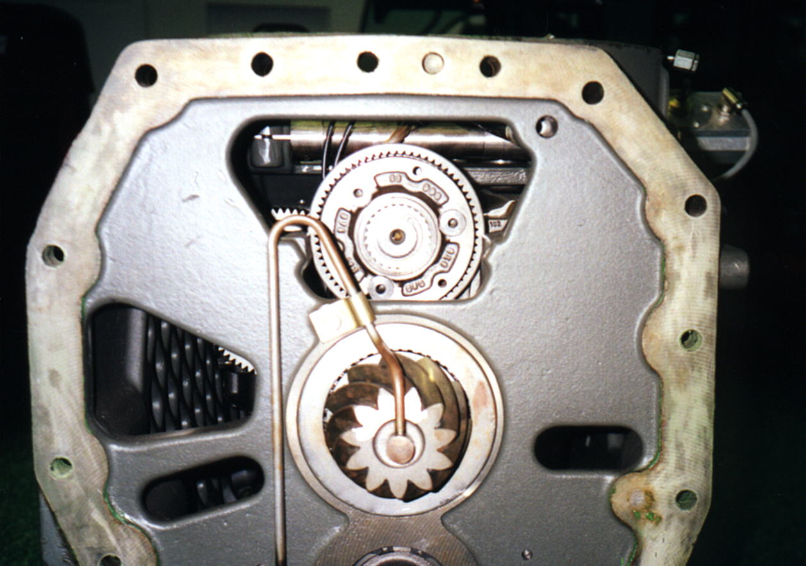
Kegelrad - Fendt-Vario-Getriebe
Kegelrad

Slide 21
Wirkungsgrad - Fendt-Vario-Getriebe
Die Beurteilungen der DLG-Prüfstelle:
"...die Wirkungsgradkurven des Vario zeigen sehr gleichmäßige, harmonische Verläufe..."
Der Wirkungsgrad liegt im Geschwindigkeitsbereich von 5 - 15 km/h auf einem gleichmäßig hohen Niveau.
"...die maximale Zugkraftübertragung des Getriebes konnte allerdings nicht gemessen werden, weil trotz Ballast und der extrem hohen Reibbeiwerte der DLG-Meßstrecke in Groß-Umstadt die Reifen schon lange vorher durchdrehten..."
"...der Zugleistungswirkungsgrad des stufenlosen VARIO-Traktors ist fast gleich gut wie der Wirkungsgrad des Vierfach-Lastschaltgetreibes im Favorit 800..."
Damit liegt der Wirkungsgrad des VARIO-Getriebes höher als bei Vollastschaltgetrieben.
"...ein VARIO-Vorteil ist die viel einfachere und komfortablere Geschwindigkeitswahl und die Möglichkeiten, durch Nutzung der eingebauten elektronischen Regelfunktionen immer mit opt. Fahrgeschwindigkeit oder opt. Motor- bzw. Zapfwellendrehzahl zu fahren..."

